Slide 1
IV Sympozjum Przyrodnicze
Bogactwa naturalne skorupy ziemskiej

Slide 2
Skorupa ziemska - budowa

Slide 3
Ogólny podział surowców mineralnych
Surowiec mineralny - wydobyta ze złoża kopalina użyteczna, mająca zastosowanie w gospodarce, produkt przemysłu wydobywczego. Jest składnikiem środowisk przyrodniczych: skorupy ziemskiej, hydrosfery, biosfery i atmosfery. Należą do nich:
surowce energetyczne - węgiel kamienny, węgiel brunatny, bituminy ( łupki bitumiczne, ropa naftowa, wosk ziemny, gaz ziemny).
rudy metali żelaznych - żelazo, mangan, chrom, nikiel, kobalt, wolfram, wanad, molibden
rudy metali kolorowych - cynk, cyna, miedź, ołów, arsen, rtęć
metale szlachetne - złoto, srebro, platynowce
rudy metali lekkich - glin, magnez, beryl
surowce chemiczne - sól kamienna, sól potasowa, saletry, fosforyty, gips, siarka
surowce skalne - granity, sjenity, bazalty, piaskowce, wapienie, gliny, żwiry, piaski.
surowce ceramiczne i surowce ogniotrwałe - wapienie, margle, gliny, iły, kaoliny,
kamienie szlachetne i kamienie półszlachetne

Slide 4
Złoża głównych bogactw mineralnych
Surowce energetyczne
węgiel kamienny
węgiel brunatny
ropa naftowa i gaz ziemny
Rudy metali
żelaza
miedzi
cynku i ołowiu
Surowce chemiczne
siarka
sól kamienna
sól potasowa
fosforyty
Wydobycie głównych bogactw mineralnych
Rudy metali
Surowce chemiczne
miedzi
cynku i ołowiu
siarka
sól kamienna
Surowce energetyczne
węgiel kamienny
węgiel brunatny
ropa naftowa
gaz ziemny

Slide 5
Surowce energetyczne
Węgiel kamienny– skała osadowa pochodzenia roślinnego, zawierająca 75-97% pierwiastka węgla, powstała głównie w karbonie (era paleozoiczna) ze szczątków roślinnych, które bez dostępu tlenu uległy uwęgleniu. Ma czarną barwę i matowy połysk. Jest to skała wykorzystywana jako źródło ciepła i energii
Miejsca wydobycia:
Wyżyna Śląska - Górnośląski Okręg Przemysłowy, Rybnicki Okręg Węglowy i Zagłębie Dąbrowskie.
Zagłębie Dolnośląskie (zaprzestano wydobycia)
Zagłębie lubelskie (Bogdanka koło Łęcznej)
Pierwsza kopalnia węgla kamiennego w Polsce powstała w Szczakowej (obecnie dzielnica Jaworzna) w 1767 roku.
Węgiel jest w Polsce surowcem strategicznym, bo zaspokaja 65% zapotrzebowania energetycznego kraju.
Polskie złoża węgla kamiennego oceniane są na 58 mld ton, co stanowi 5% zasobów światowych
Tendencja wydobycia węgla jest spadkowa:
Rok wydobycia | Wielkość wydobycia [ w mln ton]
1979 | Ok. 180
1994 | 132
1999 | 112
2004 | 95,6
2008 | 83,6
Szacuje się, że w zasięgu czynnych kopalń jest 15,9 mld ton węgla, ale tylko ok. 6 mld ton to zasoby przemysłowe, czyli potencjalnie możliwe do opłacalnego technicznie i ekonomicznie wydobycia. Z tego 3,7 mld ton to zasoby operatywne, czyli takie, które rzeczywiście można wydobyć. Przy wydobyciu rzędu 100 mln ton rocznie starczyłoby to średnio na niespełna 40 lat

Slide 6
Węgiel brunatny
Węgiel brunatny to skała osadowa pochodzenia organicznego roślinnego powstała w trzeciorzędzie w erze kenozoicznej ze szczątków roślin obumarłych bez dostępu powietrza. Zawartość węgla 62-75%. Węgiel brunatny jest nieodnawialnym źródłem energii.
Miejsca wydobycia w Polsce:
Zagłębie Konińskie (Konin, Koło, Turek)
Zagłębie Turoszowskie (Turów, Bogatynia)
Zagłębie Bełchatowskie (Bełchatów, Szczerców)
Sieniawa Lubuska
Wydobycie w Polsce na 1999r. to 63 mln ton a na 2004 aż 61,2 mln ton.
W rankingu państw -wydobywczych potentatów - Polska zajmuje siódme miejsce za Niemcami, Rosją i Stanami Zjednoczonymi. Jednocześnie, ze swoim prawie 35% udziałem węgla brunatnego w produkcji energii elektrycznej, zajmujemy jeszcze wyższą piątą pozycję w świecie.
Węgiel brunatny jest obecnie najtańszym nośnikiem energii pierwotnej, stosowanym do wytwarzania energii elektrycznej w polskiej elektroenergetyce.

Slide 7
Rejony występowania węgla brunatnego
Złoża węgla brunatnego udokumentowanego geologicznie
Złoża eksploatowane
Nazwy złóż eksploatowanych
i ich nazwy

Slide 8
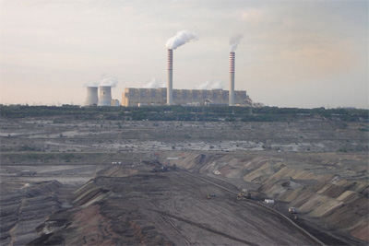
Kopalnie węgla brunatnego
Kopalnie węgla brunatnego:
• KWB „Adamów” • KWB „Bełchatów” • KWB „Konin” • KWB „Turów” • KWB „Sieniawa”
W kopalniach „Konin” i „Turów” wydobycie węgla trwa już 61 lat, w kopalni „Adamów” 45 lat, a w kopalni „Bełchatów” 29 lat. Najwięcej węgla wydobyto w kopalni „Turów” - 828 mln Mg, najmniej w kopalni „Adamów” - 173,5 mln Mg.
Węgiel brunatny jest skałą osadową pochodzenia roślinnego nadającą się do użycia jako paliwo. Stanowi formą pośrednią między torfem i węglem kamiennym. Jego transport jest trudny i mało opłacalny ze względu na duże zawilgocenie i stosunkowo niską wartość opałową. Dlatego najczęściej wykorzystuje się go lokalnie – tzn. elektrownie buduje się blisko kopalni odkrywkowej.
Kopalnia i elektrownia Bełchatów

Slide 9
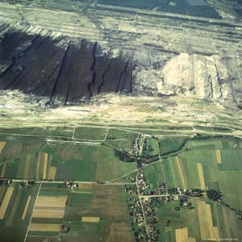
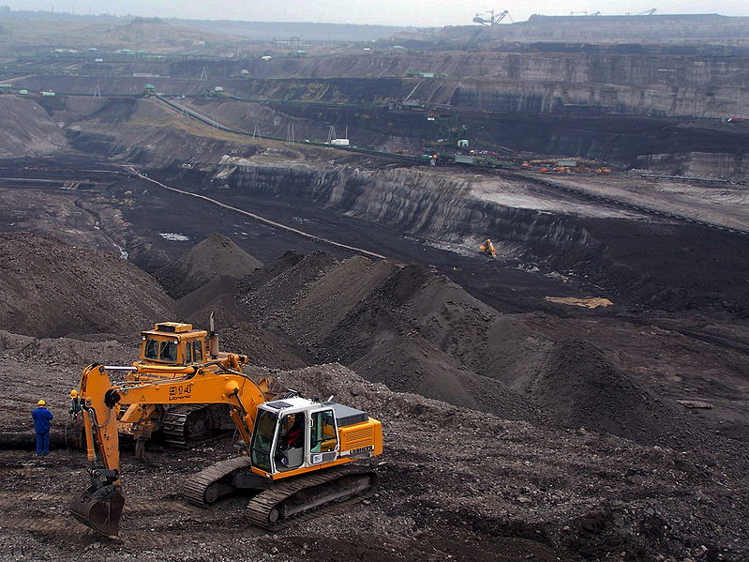
Zmiany w krajobrazie po wydobyciu węgla brunatnego
Kopalnia odkrywkowa w Bełchatowie odsłania najzasobniejsze, i zarazem najmłodsze, złoże węgla brunatnego. Wypełnia ono misę dawnego zbiornika o długości 25 km i szerokości 3 km. Pokłady o miąższości 60 m znajdują się na głębokości 150-200 m
Kopalnia Turów
Kopalnia Bełchatów

Slide 10
Ropa naftowa i gaz ziemny
Ropa naftowa posiada podstawowe znaczenie dla gospodarki światowej jako surowiec przemysłu chemicznego, a przede wszystkim jako jeden z najważniejszych surowców energetycznych.
Pierwsza polska kopalnia ropy powstała w 1854 r. z inicjatywy Ignacego Łukasiewicza w Bóbrce k. Krosna, była to zarazem najstarsza kopalnia ropy naftowej na świecie.
Pierwszy polski zakład destylacji ropy naftowej powstał w 1856 r. w Ulaszowicach koło Jasła (dzisiaj w granicach miasta).
Jedna z najstarszych rafinerii na świecie z 1884 znajduje się w Gorlicach.
W Polsce ropę naftową wydobywa się:
w Zagłębiu Pomorskim: Kamień Pomorski, Wolin
na szelfie, na północ od przylądka Rozewie, z platformy wiertniczej spod dna Bałtyku
w karpackim zagłębiu roponośnym (Jasło, Krosno, Gorlice, złoża są na wyczerpaniu)
w Barnówku, k. Dębna
okolicach Gorzowa Wlkp.
W ostatnich latach wydobycie surowca krajowego wzrosło kilkakrotnie, sięgając miliona ton rocznie,
W Polsce niewielkie złoża tego surowca pochodzą z ery paleozoicznej (perm) i kenozoicznej (oligocen, miocen)
Gaz ziemny – zwany również błękitnym paliwem – paliwo kopalne pochodzenia organicznego, gaz zbierający się w skorupie ziemskiej w pokładach wypełniających przestrzenie, niekiedy pod wysokim ciśnieniem. Powstał w tym samym czasie co ropa naftowa. Może występować jako osobne złoże, ale często towarzyszy złożom ropy czy węgla kamiennego.
W Polsce gaz wydobywa się głównie w :
Kotlinie Sandomierskiej
na Pogórzu Beskidzkim
na Nizinie Południowowielkopolskiej
Pobrzeżu Szczecińskim.

Slide 11
Występowanie gazu ziemnego i ropy naftowej
Gaz ziemny
Złoża powyżej 5 mld sześć
Mniejsze złoża
Ropa naftowa

Slide 12
Rudy metali
Inna grupa surowców występujących w Polsce są rudy metali, głównie kolorowych, czyli rudy cynku, ołowiu i miedzi.
Rudy miedzi te bogate złoża odgrywają bardzo ważną rolę w gospodarce kraju i eksporcie. W 2003 roku Polska osiągnęła 9 miejsce w świecie w ich wydobyciu (500 tyś ton)Obszary wydobywania miedzi to: Legnicko – Głogowskie Zagłębie Miedziowe (największe wśród krajów europejskich) oraz w rejonie Bolesławca i Złotoryji.
Rudy miedzi powstały w osadach wieku permskiego, w tzw. Łupkach miedzionośnych;
Bogate złoża miedzi to ważny element polskiej gospodarki, ważniejszy tym bardziej ze złoża miedzi mają domieszki metaliczne, przede wszystkim srebra, ołowiu, niklu, złota, wanadu, kobaltu, selenu, które można pozyskiwać z rudy miedzi. Dlatego też Polska odznacza się znacznym wydobyciem srebra. Według danych za 2003 rok zajmowała siódme miejsce na świecie w produkcji srebra (wielkość na poziomie 1200 ton rocznie).
W 2008 roku Polska wydobyła 26 mln ton miedzi i srebra
rudy cynku i ołowiu pochodzą z triasu a powstały w dolomitach kruszconośnych. Rudy te wydobywa się w trzech rejonach : - Tarnowskie Góry – Bytom - Olkusz – Zawiercie - Chrzanów – Trzebina
Pod względem wydobycia Polska w 2003 r. miała 11 miejsce w świecie

Slide 13
Surowce chemiczne
Do surowców chemicznych występujących w Polsce zaliczamy:
sól kamienną, sole potasowo-magnezowe, siarkę, baryt, fluoryt
Sól kamienna w Polsce znajdują się bardzo duże udokumentowane złoża tego surowca ( 80 mld ton). Pod względem zasobności złóż ten surowiec zajmuje pierwsze miejsce wśród wszystkich kopalin w Polsce
Występowanie soli:
Kujawy ( Inowrocław, Ciechocinek), sól wieku permskiego
Podkarpacie Północne, Wieliczka- wydobycie zakończono w 1996 r., a produkcja w wysokości ok. 20 tys. t soli rocznie odbywa się poprzez utylizację wód zasolonych wpływających do kopalni. Kopalnia jest przede wszystkim obiektem turystyczno-uzdrowiskowym , Bochnia – wydobycie zakończono w 1990r; sól wieku mioceńskiego
Pojezierze Wielkopolskie – Kłodawa- obecnie najważniejsze złoże eksploatowane metodą podziemną
Dolny Śląsk - Sieroszowice – wydobycie ok. 220 tys. t rocznie.
Polska ma także znaczne zasoby soli potasowo-magnezowych (670 mln t), głównie w okolicach Pucka i Kłodawy na Pojezierzu Kujawskim
Sól kamienna

Slide 14
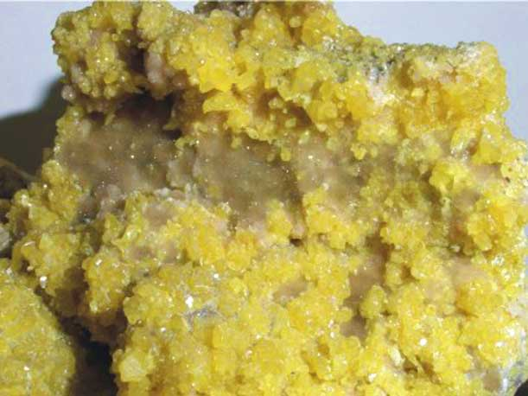
Surowce chemiczne c.d
Siarka –powstawanie pokładów siarki związane jest z przeobrażeniem mioceńskich osadów gipsu i wapieni siarkonośnych. Zawartość siarki w skale maksymalnie dochodzić może do 70 %, a średnio wynosi 25 - 30 %.
W Polsce złoża siarki w stanie rodzimym występują:
w okolicach Tarnobrzega (Piaseczno, Machów, Jeziórko oraz Osiek),
w rejonie Staszowa (Grzybów)
koło Lubaczowa (Horyniec-Zdrój, Basznia).
Wydobycie siarki rodzimej prowadzone jest obecnie tylko ze złoża Osiek, metodą otworową. Jest to ostatnia na świecie duża kopalnia siarki rodzimej.
W 2008 roku wydobyto 700 tyś ton
Złoża fosforytu ( okolice Annopola), fluorytu i barytu są niewielkie i w znacznym stopniu wyeksploatowane.

Slide 15
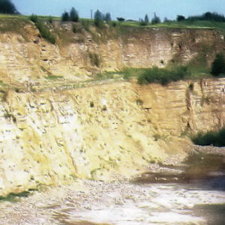
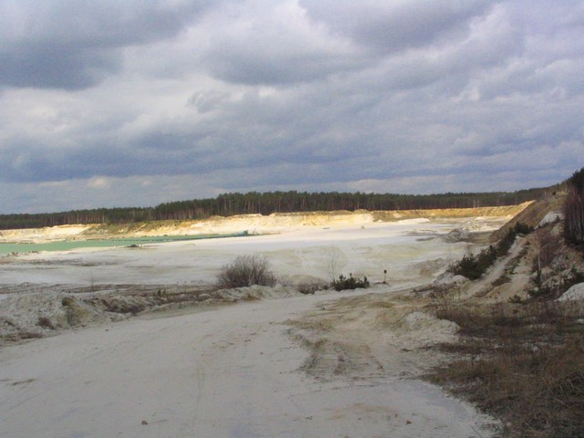
Surowce skalne
wapienie, dolomity i margle – występują głownie w Górach Świętokrzyskich (Chęciny, Opatów, Wierzbica), na Wyżynie Krakowsko-Częstochowskiej (od Krakowa po Wieluń), na Wyżynie Lubelskiej (Rejowiec), w okolicach Opola i na Kujawach; z wapieni wyrabia się przede wszystkim cement i wapno
gips – wydobywany na obszarze Niecki Nidziańskiej (Gacki, Wiślica, Pińczów), służą do produkcji wyrobów gipsowych
glina, piasek, żwir, ił – eksploatowane niemal na terenie całego kraju
kaolin, gliny i iły ceramiczne – wydobywane w bardzo wielu miejscach na terenie całej Polski (przede wszystkim na terenie województwa lubelskiego, śląskiego, wielkopolskiego; służą do produkcji ceramiki sanitarnej i ceramiki elektrotechnicznej
kaolin - złoża występują w całej Polsce; wyrabia się z niego ceramikę ozdobną i stołową;
piaski szklarskie – najzasobniejsze złoża występują w rejonie Bolesławca, Kamiennej Góry, Tomaszowa Mazowieckiego i Baranowa; stosowane do produkcji szkła
lessy - bardzo duże pokłady zalegają na terenie województwa lubelskiego i mniejsze w województwie świętokrzyskim; Wyrabia się z nich cegłę i klinkier
Wielki kanion Tarnogórski, pozostałość po dawnej kopalni dolomitu
kaolin
Kopalnia Biała Góra- piaski szklarskie

Slide 16
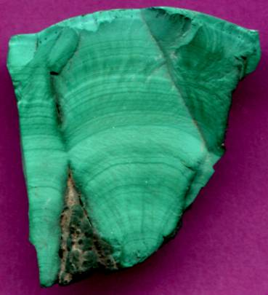
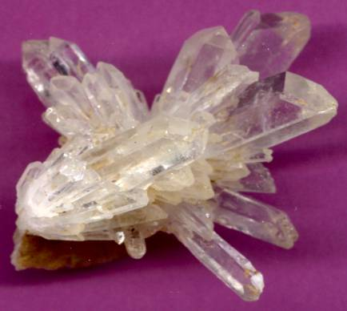
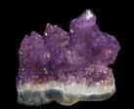
Surowce skalne – kamienie szlachetne i ozdobne
Kamienie szlachetne i ozdobne są cennymi surowcami skalnymi,
występują w skałach krystalicznych, zarówno metamorficznych jak i magmowych, w Sudetach, zwłaszcza w Górach Kaczawskich, Rudawach Janowickich, Karkonoszach, oraz na Przedgórzu Sudeckim. Kamienie szlachetne i ozdobne występują także w G. Świętokrzyskich i w okolicach Krzeszowic koło Krakowa.
Najczęściej występują: Kryształy kwarcu
( bezbarwny – kryształ górski, fioletowy – ametyst, kolor czarny morion, kolor żółty – cytryn. A także agat, chryzopraz, jaspis, opal i nefryt.
Do kamieni szlachetnych należą skały mające odpowiednią twardość, które można szlifować: granit, gabro, amfibolit i marmur
malachit
Kryształ górski -kwarcyt
nefryt
ametyst

Slide 17
Główne metody wydobywania surowców mineralnych
Metoda odkrywkowa- wszelkie prace wydobywcze odbywają się na powierzchni, a proces wydobywczy odbywa się poprzez odkrywanie kolejnych warstw surowców. jej zaletą jest bardzo niski koszt wydobycia, wadą jest wielka degradacja środowiska. Kopalnie odkrywkowe mogą wydobywać węgiel zlokalizowany stosunkowo płytko. W Polsce ta metodą wydobywa się głównie węgiel brunatny, piaski, siarkę, surowce skalne, miedź
Metoda głębinowa - Zaletą takich zakładów jest to, że mogą wydobywać surowiec nawet w silnie zurbanizowanych regionach. Nie potrzebują bowiem zbyt wiele miejsca na powierzchni. Kopalnie głębinowe umożliwiają sięgnięcie do złóż leżących nawet ponad kilometr pod powierzchnią. W Polsce wydobywamy tak węgiel kamienny
Metoda otworowa Wydobycie siarki metodą otworową polega na odwierceniu otworów eksploatacyjnych, do których wprowadzone są współśrodkowe rury, którymi do złoża tłoczy się przegrzaną wodę i sprężone powietrze, oraz wydobywa wytopioną siarkę.
Odwierty pionowe ( odwierty wiertnicze) - prowadzenie odwiertów wiertniczych poprzez które wydobywa się płynne surowce, a więc ropę naftową i gaz ziemny;
Metoda górnicza – w Polsce prowadzono prace górnicze w kilku rejonach, między innymi na Dolnym Śląsku oraz w Górach Świętokrzyskich. Wydobywano tam rudy kruszconośne - srebra, złota, ołowiu, miedzi i żelaza. W Bochni i Wieliczce eksploatowano od XIII wieku sól kamienną

Slide 18
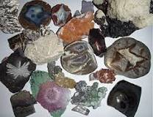
Minerały są to naturalne składniki budujące skorupę ziemską, mają określony skład chemiczny, jednorodną strukturę oraz wyodrębnione właściwości fizyczne i chemiczne.

Slide 19
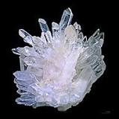
Kwarc (dawniej kwarzec) – minerał z gromady krzemianów przestrzennych zbudowany głównie z dwutlenku krzemu.

Slide 20
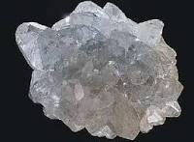
Kalcyt – minerał z gromady węglanów, węglan wapnia. Bardzo rozpowszechniony minerał skałotwórczy.
Wzór: CaCO₃

Slide 21
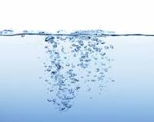
Woda – związek chemiczny o wzorze H₂O, występujący w warunkach standardowych w stanie ciekłym. W stanie gazowym wodę określa się mianem pary wodnej, a w stałym stanie skupienia – lodem.

Slide 23
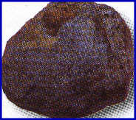
Skały budujące skorupę ziemską:
1. Skały magmowe: skorupa ziemska zbudowana jest z nich w 80%. Powstają w wyniku zastygnięcia magmy we wnętrzu Ziemi, lub zastygnięcia lawy, która w wyniku erupcji wulkanicznej wydostała się na powierzchnię. Wyróżniamy tu:a) skały wylewne np.: bazalt, powstają na powierzchni w wyniku zastygnięcia lawy.
Bazalt - skała lita pochodzenia wulkanicznego – wylewna o strukturze bardzo drobnoziarnistej, czasami porfirowej i barwie czarnej, szarej lub zielonej.

Slide 24
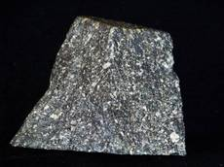
b) skały żyłowe – powstają w wyniku krzepnięcia magmy w szczelinach i kominach między skałami np.:porfir.
Porfir bez kwarcowy zawierający skalenie, biotyt i porokseny. i

Slide 25
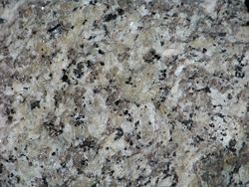
c) skały głębinowe – powstają wskutek powolnego krzepnięcia magmy w warunkach wysokiego ciśnienia i temperatury np.: granit.

Slide 26
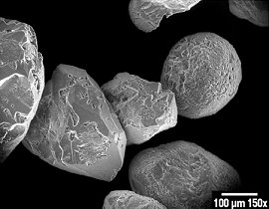
2. Skały osadowe: spotykane najczęściej na powierzchni Ziemi, powstały w wyniku nagromadzenia się produktów niszczenia innych skał lub szczątków organizmów żywych. Wyróżniamy tu:
a) skały okruchowe – powstają w wyniku nagromadzenia się okruchów skalnych, będących najczęściej produktem wietrzenia innych skał np.:żwir, piasek,ił.
Piasek widziany pod mikroskopem elektronowym

Slide 27
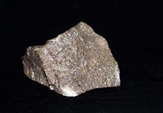
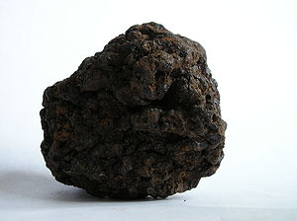
b)skały pochodzenia organicznego – powstają wskutek nagromadzenia się na dnie morza lub jeziora, a następnie spojenia skorupek i szkieletów różnych organizmów np.: wapień, torf, węgiel kamienny, brunatny, ropa naftowa.
wapień bryła torfu

Slide 28
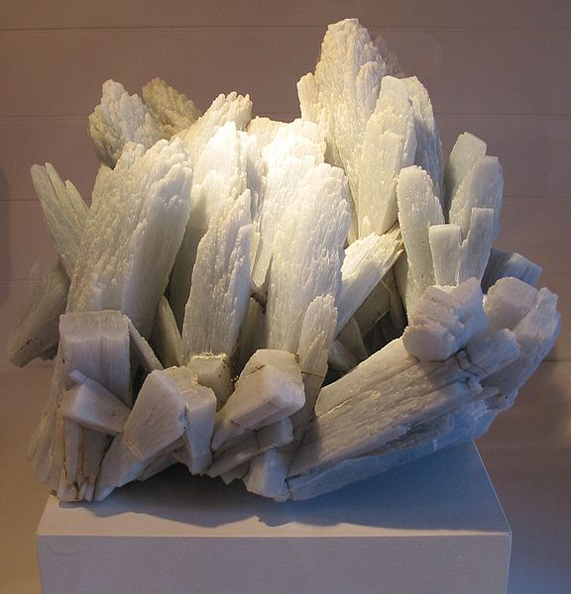
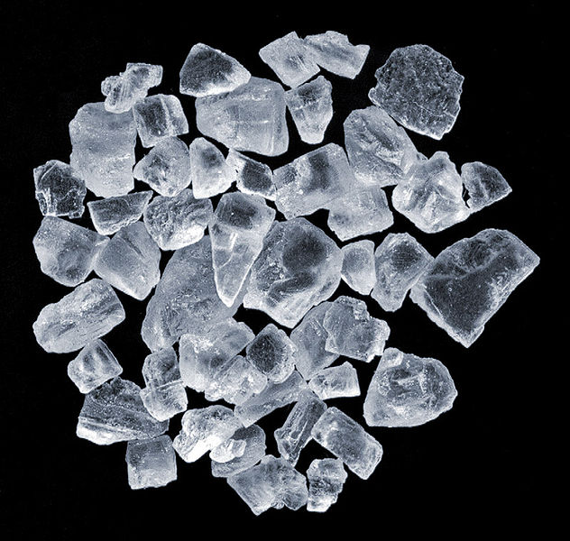
c) pochodzenia chemicznego: powstają w płytkich, silnie parujących zbiornikach morskich lub słonych jeziorach np.: sól kamienna, gips, sól potasowa, anhydryt.
sól kuchenna anhydryt

Slide 29
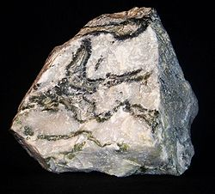
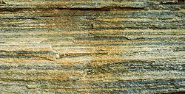
3. Skały przeobrażone zwane metamorficznymi: powstają zwykle głęboko pod ziemia w wyniku przeobrażenia wcześniej istniejących skał magmowych lub osadowych pod wpływem wzrostu temperatury lub ciśnienia np.: gnejs powstający z granitu, marmur z wapienia, kwarcyt z piaskowca.
gnejs marmur

Slide 30
Wykonał: Łukasz Głosek kl. III d
Dziękuje za uwagę ☺

